Slide 1
【使徒行傳】第二十課 Acts:25：13 – 26：32 亚基帕王前保罗的见证
南區證道堂成人主日學
CCF提供參考資料
部分SLIDES摘自圣经简报站

Slide 2
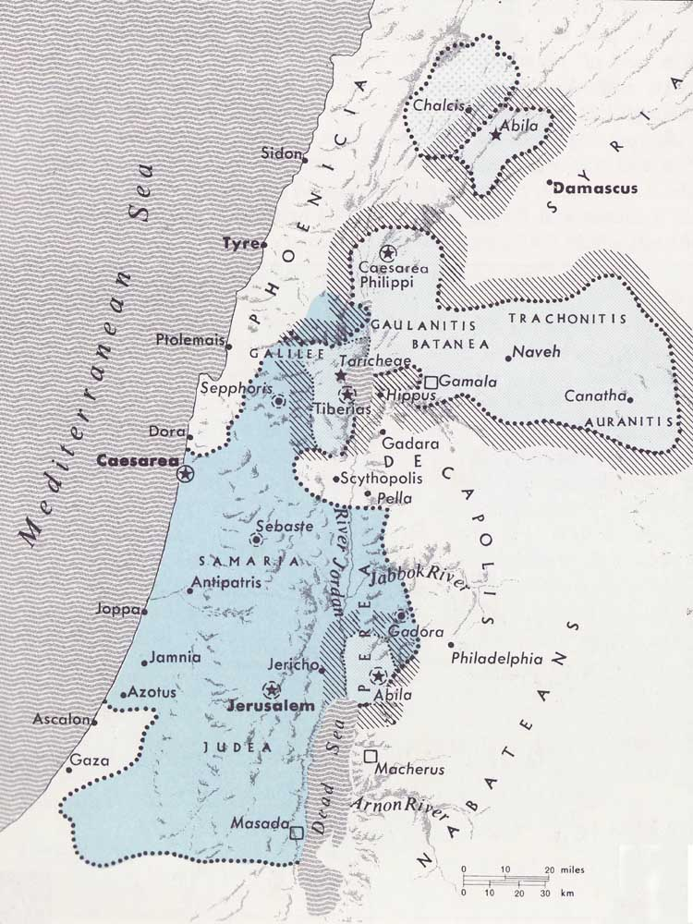
希律亚基帕二世
亚比利尼
希律王朝最后一个王。审问保罗时，约31岁。
统治以土利亚、特拉可尼、亚比利尼、加利利和比利亚的一部份，并有权任命耶路撒冷圣殿的大祭司。
他效忠罗马，在犹太战争中，帮助罗马镇压犹太反抗军。
无子嗣，死后希律王朝告终。
以土利亚
特拉可尼

Slide 3
希律
王朝
第二代
安提帕特
第三代
第四代
亚里多布
亚基帕
一世
亚基帕
二世
审问保罗
第一代
亚历山大
曾嫁给叔父加希斯的希律，后与亚基帕二世传暧昧，之后又作提多太子的情妇
杀害雅各
捉拿彼得
被虫咬死
百尼基
大希律
腓力-I
土西拉
屠杀伯利
恒的婴孩
加希斯
的希律
亚基老
嫁腓力斯
希罗底
撒罗米
安提帕
囚禁和杀害
施洗约翰
戏弄耶稣
腓力-II

Slide 4
非斯都向亚基帕王述说案情
经过：
在耶路撒冷的时候，祭司长和犹太的长老禀报保罗的事，求我定他的罪
在该撒利亚开庭，审问，但并没有我们预料的恶事
就是有几样辩论：为他们自己敬鬼神的事RELIGION；为一个叫耶稣的人，是已经死了，但保罗说他活着。
问保罗是否上耶路撒冷，他说要上诉于凯撒
把他留下，现在等待状态
目的：
没有什么确实的事可以奏明主上，希望亚基帕王查问之后可能有所陈奏
解送囚犯，不指明他的罪案是不合理的

Slide 5
保罗在亚基帕王前的见证
亚基帕王，百尼基，非斯都，众千夫长，城里的尊贵人
保罗
“犹太人所告的一切事，在你面前分诉，实为万幸”。
“你熟悉犹太人的规矩和他们的辩论”
保罗自己的成长历程：法利赛人；逼迫信徒
因指望/盼望(HOPE) 受控告
耶稣是弥赛亚，是旧约中的盼望，也是以色列人所盼望的

Slide 6
保罗的使命
对犹太人来说最大的绊脚石，就是弥赛亚之死及复活
保罗的使命：
传道人，见证人：见证耶稣基督的复活
外邦人的使徒
对外邦人的事工目标：
打开他们的眼睛
使他们回转，离开黑暗势力，进入光明国度
将他们从撒旦手中夺回到神的家
使他们罪得赦免
和一切成圣的同得基业，承受产业

Slide 7
保罗的事工
先在大马士革，后在耶路撒冷和犹太全地，以及外邦，
劝勉他们应当悔改归向神，
行事与悔改的心相称。（太3：8，路3：8）

Slide 8
你用脚踢刺是难的
常被希腊人用来表达人和神斗争是徒劳无用的
对于大马士革路上逼迫基督徒的保罗来说，当时抵挡基督耶稣是没有用的

Slide 9
保罗的见证
“蒙神的帮助，直到今日还站得住，对着尊贵，卑贱，老幼作见证”
保罗为旧约作见证：“我所讲的不外乎众先知和摩西所说将来必成的事”
旧约预言了弥赛亚会受苦：“就是基督必须受害”
旧约预言了弥赛亚会死里复活：“并且因从死里复活”
旧约预言了弥赛亚会赐外邦人亮光：“要首先把光明的道传给神百姓和外邦人”
这些应验了旧约先知的预言：以赛亚书42：6； 49：6；53：10；60：3

Slide 10
非斯都的回答
你癫狂了吧。（学问太大）
我说的乃是真实明白话。
王也晓得这些事，所以我向王放胆直言。
我深信这些事没有一件向王隐藏的。

Slide 11
亚基帕王的回应
保罗：“亚基帕王啊，你信先知吗？我知道你是信的”
王：“你想稍微一劝，便叫我作基督徒吗？”
保罗：“无论是少劝，多劝，我向神所求的，不但是你一个人，就是今天一切听我的，都要像我一样。”
保罗的爱心非常热切，甚至忘记自己是个囚犯
王和其他人退到里面，说：“这人并没有犯什么该死，该绑的罪。”
亚基帕对非斯都说：“这人若没有上告于凯撒，就可以释放了。”

Slide 12
原则
抓住各种机会见证福音，那怕是危机，突发事件。
在不公义的情况下见证我们的信仰是大有能力的。
大使命。

